Slide 1
Modul registrácie prihlasovania webovej aplikácie
Frederik Kohár

Slide 2
Cieľ
Vytvoriť modul v základnom Javascipt kóde s prepojením na node.js a socket.io knižnicu. Modul bude obhospodarovať lokálnu databázu všetkých užívateľov portálu. Bude realizovať overovanie klasickou formou (meno + heslo), grafickou formou pre deti a overovanie cez externé služby (univerzitné prihlasovanie, google, facebook,...). Doplnkové overenie bude experimentálne cez hlasovú biometriu. Modul bude poskytovať aj lokálnu registráciu potvrdzovanú emailom.
Školiteľ : RNDr. Marek Nagy, PhD.

Slide 3
Prečo táto téma ?
Záujem o webové aplikácie
Zaujímavá experimentálna časť

Slide 4
Autentifikácia
Overenie používateľa
Autorizácia
3 spôsoby: pozná kľúč – heslo : jedinečná vlastnosť – hlas, oko, odtlačok prsta : vlastní kľúč – ISIC, QR kód

Slide 5
Možnosti registrácie a prihlasovania
Meno + heslo
Meno + heslo + email
Aplikácie tretích strán - Facebook, Google, Twitter, Univerzitné konto
QR kód
Biometrické overovanie

Slide 6
Meno + heslo
Zabudnuté heslo
Vytvorenie nového účtu – veľa prebytočných účtov
Ak pridáme email:
Potvrdenie verifikačného linku na emaily
Zníženie prebytočných účtov v aplikácií - unikátny email
Možnosť prístupu aj po strate hesla – zabudol som heslo
Deti si heslo často nezapamätajú, nemajú email

Slide 7
Aplikácie tretích strán
Facebook, Google, Twitter...
Povinnosť mať účet v aplikácií tretej strany
Každá aplikácia iné heslo
Netreba si pamätať ďalšie heslo do aplikácií
Konto len pre užívateľov starších ako 13 rokov

Slide 8
OAUTH protokol
Facebook, Google
Zaregistrovanie aplikácií v službe tretej strany, odkliaľ sa získa Client ID a Secret ID, pomocou ktorého bude tretia strana vedieť, aká aplikácia požaduje prihlásenie a aké dáta od nej chceme. Používateľovi sa po presmerovaní na prihlasovaniu stránku tretej strany zobrazí, k akým dátam pristupuje naša aplikácia.

Slide 9
SAML
Univerzitné konto
Potrebné vlastniť podpísaný certifikát nejakou autoritou, po kliknutí na prihlásenie sa zobrazí modul na prihlásenie do Univerzitnej aplikácie

Slide 10
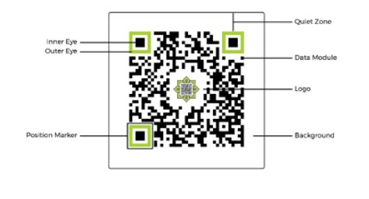
QR kód
Vizitky, reklamy ...
Dátový model – jednotka QR kódu
Tri značky polohy - rýchle určenie pozície QR kódu
Čistá zóna - Skener ľahšie rozpozná začiatok a koniec QR kódu

Slide 11
Informácie v QR kóde
Veľkosť - 40 verzií - najmenšia 21 * 21, najväčšia 177 * 177
Úrovne opravy chýb - 4 úrovne - čím väčšia úroveň, tým viac môže byť QR kód poškodený - pri veľkej úrovni sa minie veľa dátových modelov na zálohy - uložíme menej našich informácií.
Dátový typ - číslice, písmená, symboly, bajty...

Slide 12
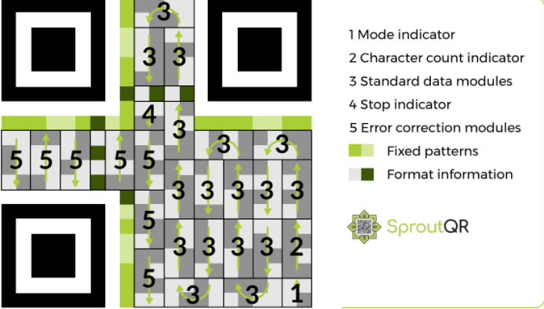
Ako pracuje skener QR kódu
3 značky polohy
Začína v pravo dole
1 - dátový typ zvyšku údajov
2 - počet znakov kódovaných údajov
3 - dátové moduly
4 - koncový identifikátor
5 - úrovne opravy chýb

Slide 13
Biometrické overenie
Overenie hlasom
Očné skenery
Rozpoznávanie tváre
Skenery odtlačkov prstov

Slide 14
Overenie hlasom
Overenie hlasom - každý človek má jedinečné fyzické, fonetické aj morfologické vlastnosti
Bezpečná forma overenia
Stačí mikrofón, alebo lacné slúchadlá

Slide 15
Žiaci pod 13 rokov
QR kód
Hlasové overenie
Rodič sa zaregistruje aplikáciou tretej strany alebo menom + heslom + emailom a v aplikácií nastaví možnosť prihlásenia cez QR kód alebo hlas.

Slide 16
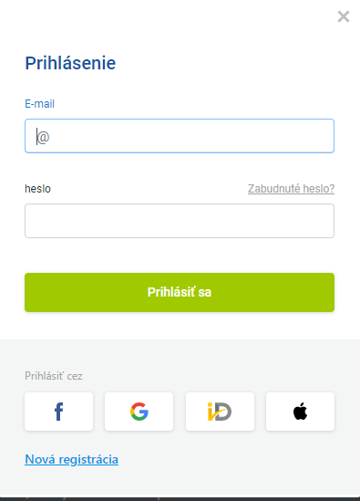
Súčasný stav - alza
Spája účty pomocou emailu – my však nemáme email z každej možnosti, preto toto spájanie nerobíme.

